Slide 1


Опыт разработки и внедрения российской платформы управления процессами предприятия
Михеев Андрей Геннадьевич
ООО «Процессные Технологии»
Заседание круглого стола "Перспективы импортозамещения в области создания автоматизированных систем управления на основе отечественных разработок аппаратно-программных средств и ЭКБ"в рамках Форума "Армия-2022"

Slide 2
Программная платформа RunaWFE
No-code / Low-code платформа
Разработка и исполнение процессов
Простота изучения, установки и использования
Нет необходимости в программировании
Полностью российский продукт
Разработка и поддержка на территории РФ,
в реестрах российских программ и импортозамещения
Сервера облачной версии на территории РФ
Поддержка российских операционных систем
Работает на российских процессорах

Slide 3

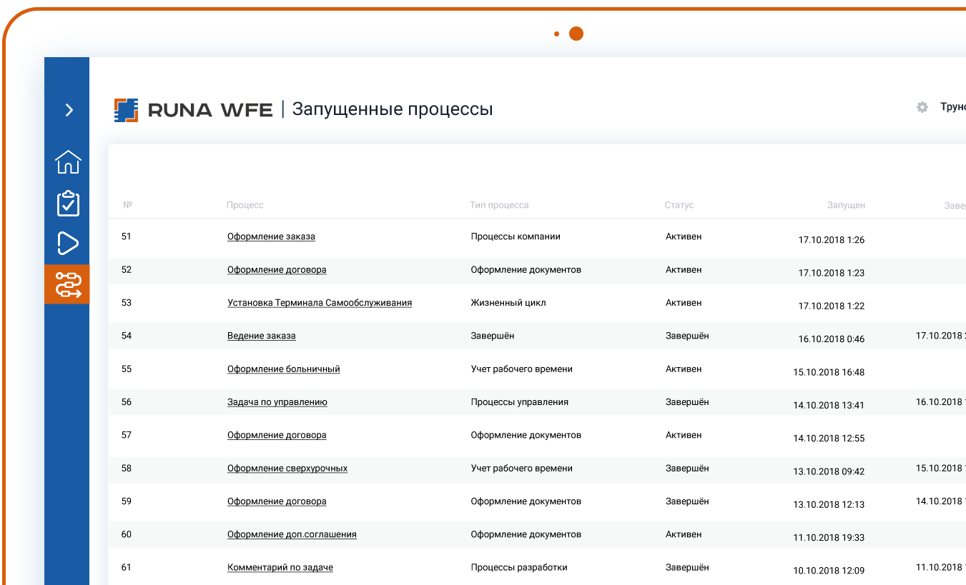
Импортозамещение BPM и ЭД систем
Bizagi
Pega BPM
Oracle BPM
Documentum xCP
Creatio (Террасофт)
K2
IBM BPM
Unify NXJ
TIBCO BPM
Camunda
Activiti (Alfresco)
Bonita Open Solution

Slide 4
Использование позволит
Экономить на расходах
на управленченский и офисный персонал за счёт автоматизации простых рутинных процедур и упрощения взаимодейсвия сотрудников предприятия
Быстро перестраивать работу процессов предприятия
в ответ на изменение условия деятельности предприятия за счёт оперативного изменения выполняющихся бизнес-процессов
А также
Интегрировать процессы и приложения
Накапливать данные о процессах, производить анализ
Выявлять и устранять узкие места процессов
Тиражировать процессы в дочерних подразделениях
Стандартизировать деятельность

Slide 5
Варианты использования
Управление жизненным циклом устройств
Удешевление сопровождения любых устройств с момента их закупки (производства) до списания, включая различные виды обслуживания (ТО, ремонты, мойки и т.д.), смену местоположения и т.д. благодаря учёту всех действий в исполняющихся бизнес-процессах, отслеживающих состояние устройства в реальном времени и всю историю с начала появления на предприятии.
Сопровождение договоров
Удешевление сопровождения индивидуальных клиентских контрактов, в которых прописаны сложные условия для каждого клиента, что дает возможность повысить привлекательность услуг компании для клиентов. Происходит это за счет того, что все условия контрактов учитываются исполняющимися бизнес-процессами компании и не требуют ручной проверки событий и принятия соответствующих решений управленческим персоналом
Учёт рабочего времени
Удешевление работы отдела кадров по учёту посещения, переработок, больничных, отпусков и т. д. за счет того, что все условия работы каждого сотрудника учитываются исполняющимися бизнес-процессами компании и не требуют ручной проверки событий и принятия соответствующих решений кадровым отделом

Slide 6

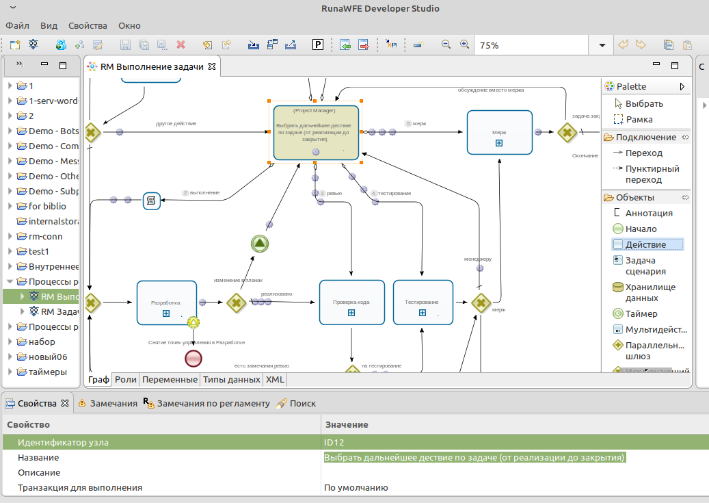
Разработка процессов
Любой уровень вложенности и разветвленности
Мультиподпроцессы
Запуск множества бизнес-процессов по группе пользователей или списку переменных из основного бизнес-процесса
Нотация BPMN
Кастомизированные формы заданий
Версионность процессов
Проверка вводимой пользовательской информации

Slide 7
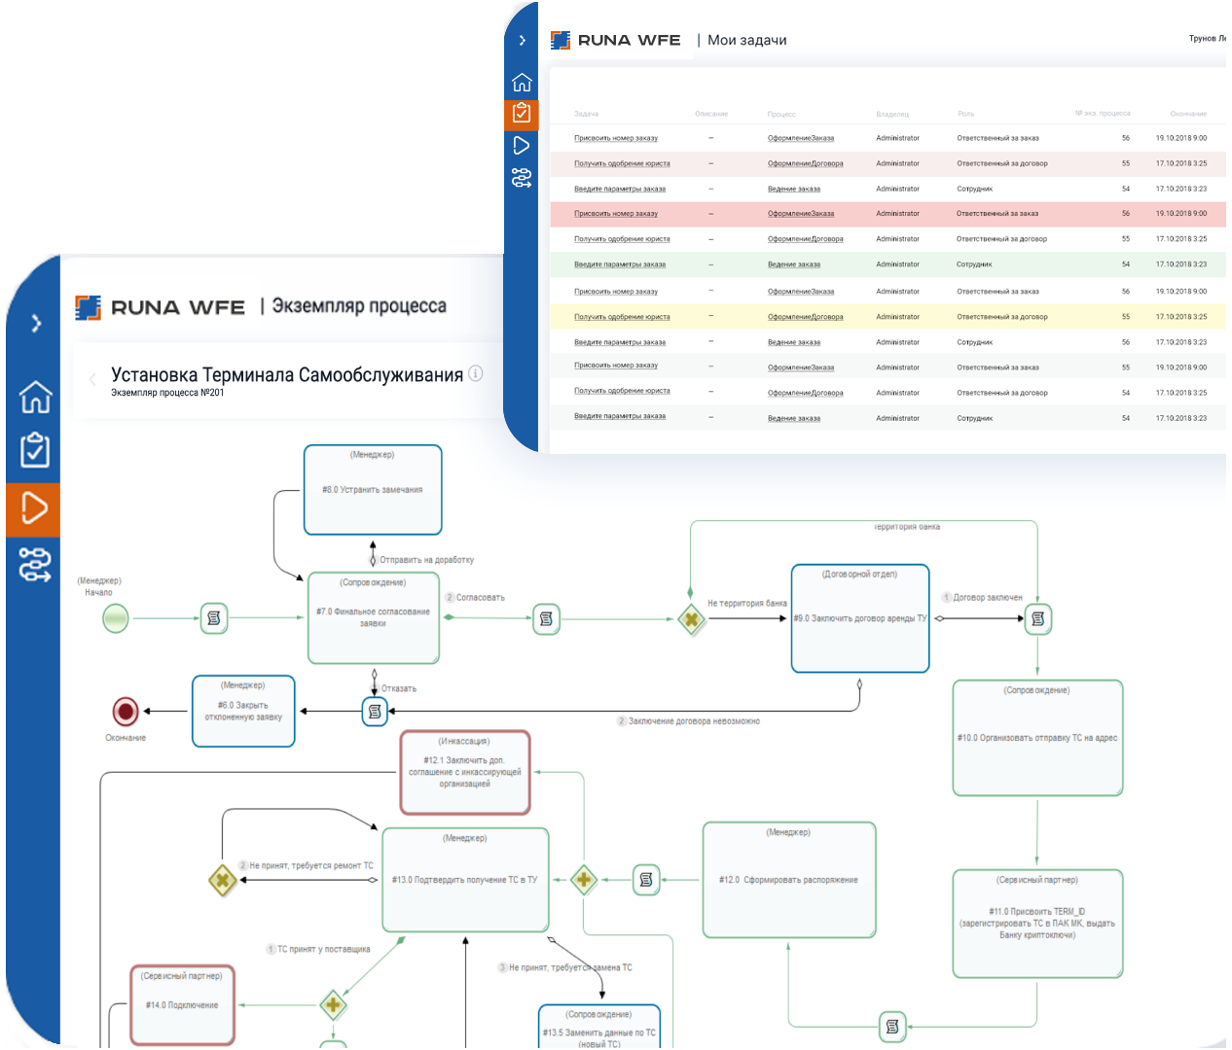
Исполнение и мониторинг процессов
Запуск бизнес-процессов вручную и по расписанию
Управление задачами сотрудников
Система уведомлений и напоминаний
Изменение версии процесса "на лету"
Гибкое назначение исполнителей на задачи и прав доступа
История событий, мониторинг процесса

Slide 8
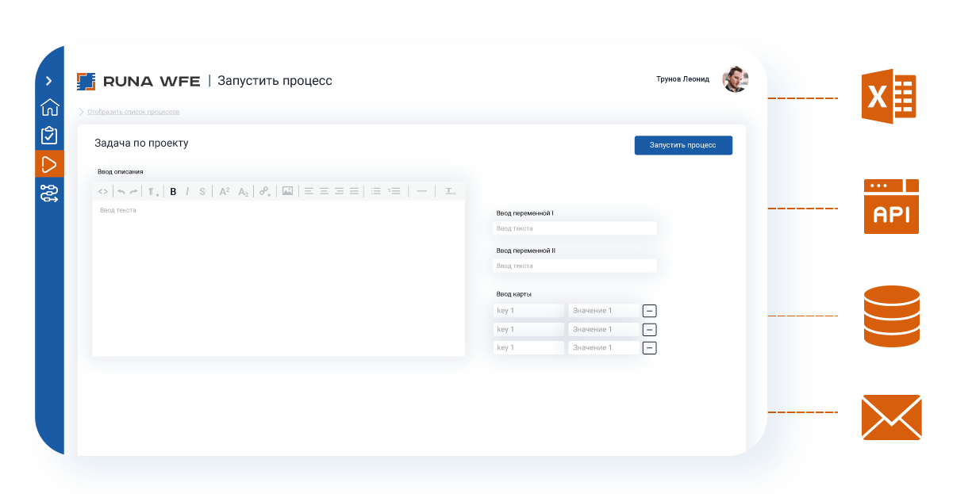
Интеграция и хранение данных
Интеграция с внешними системами
Поддержка всех популярных реляционных СУБД
Генерация документов по шаблонам
Межпроцессное взаимодействие

Slide 9

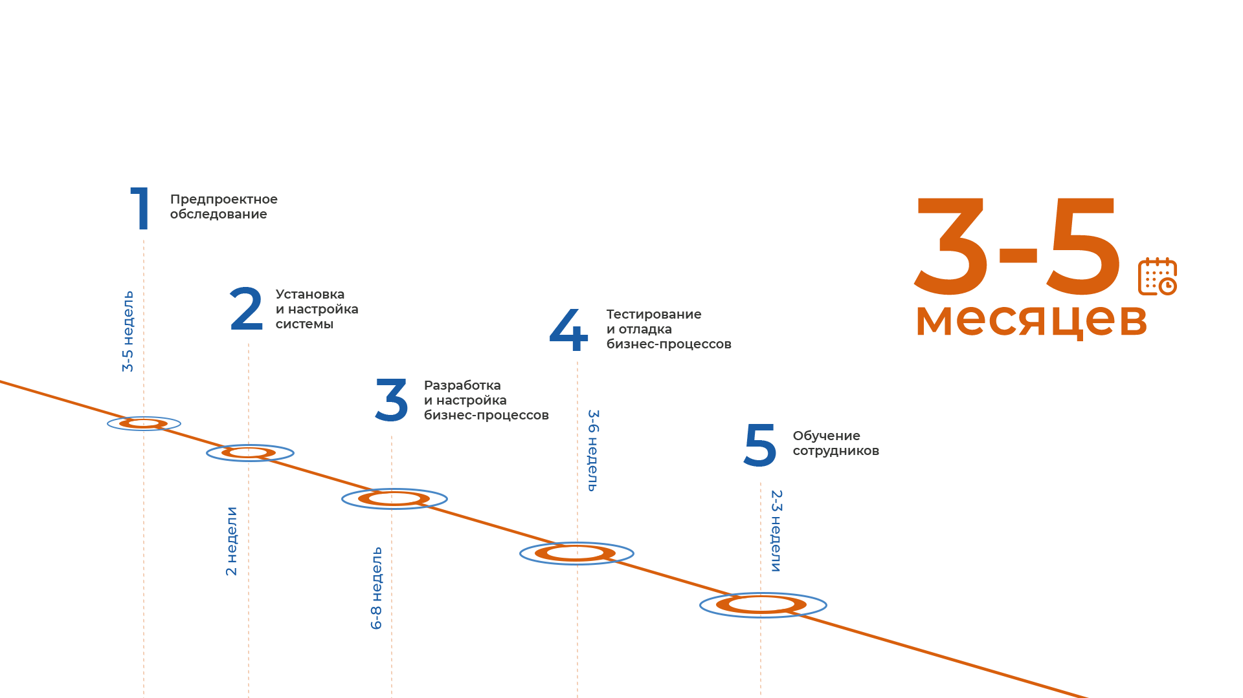
Внедрение

Slide 10
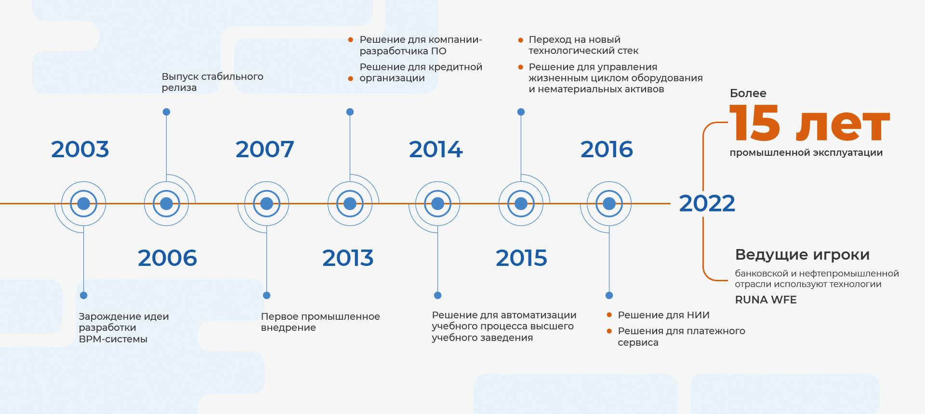
История создания

Slide 11
Цены / лицензии
 | Количество пользователей / лицензий | Стоимость в расчете на 1 пользователя (НДС не облагается), руб.
RunaWFE Professional Server | 1-100 | 1100
 | 101-500 | 1000
 | 501-2000 | 900
 | от 2001+ | Индивидуально
RunaWFE Developer Studio, Task Notifier | Не ограничено | 0
*Техническая поддержка оказывается только клиентам, купившим пользовательские лицензии, цены далее

Slide 12
Цены / лицензии облачной версии
 | Количество пользователей / лицензий | Количество запущенных процессов / количество определений процессов | Стоимость в расчете на 1 пользователя (НДС не облагается), руб/мес.
RunaWFE Онлайн | До 20 | 590 / 100 | 168
 | 21-50 | 840 / 140 | 160
 | 51-100 | 1200 / 200 | 152
 | 100+ | - | Индивидуально
*Техническая поддержка оказывается только клиентам, купившим пользовательские лицензии, цены далее

Slide 13
Цены / техподдержка
 | Количество пользователей | Макс. количество обращений в месяц/количество часов работы | Стоимость в год, (в том числе НДС20%), руб.
RunaWFE Professional RunaWFE Онлайн | 1-50 | 3 / 6 | 30 390
 | 51-100 | 7 / 11 | 60 780
RunaWFE Online 100+ | 100+ | - | Индивидуально
RunaWFE Professional | До 100 | 8 / 16 | 68 000
 | 101-200 | 10 / 21 | 110 509
 | 201-500 | 15 / 45 | 303 900
 | 501-1000 | 20 / 85 | 497 290
 | 1001-2000 | 30 / 160 | 994 580
 | 2001+ | - | Индивидуально

Slide 14

Система управления процессами предприятия
Разработчик:
ООО «Процессные технологии»
Информация:
https://www.runawfe.ru
https://www.processtech.ru
Контакты:
+7 (901) 719 87 84
info@runawfe.ru
info@processtech.ru

